Slide 1
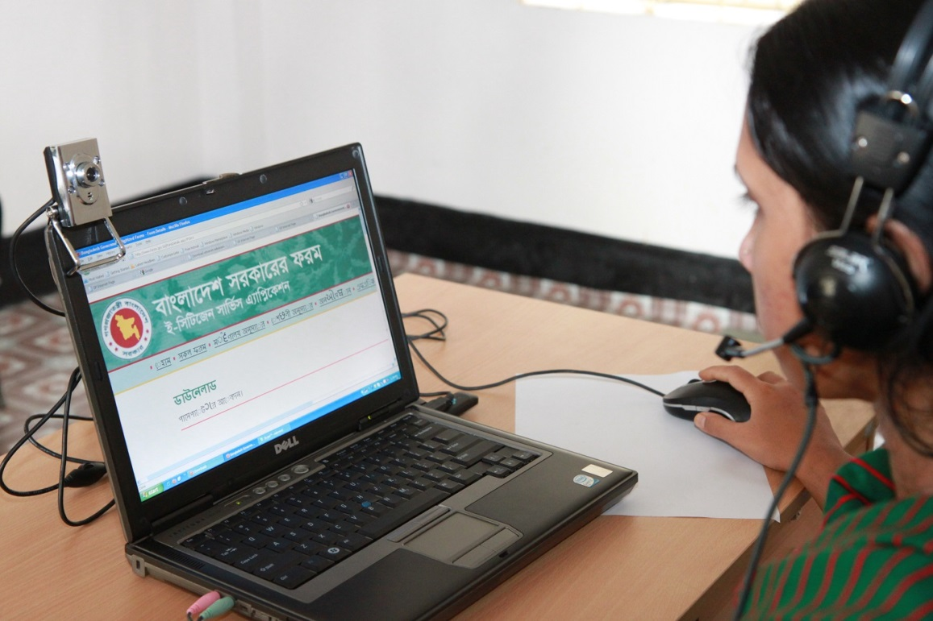

Slide 2
পরিচিতি
মোঃ মামুনুর রশীদ
সহকারী শিক্ষক
দেবকরা মারগুবা ডঃ শহীদুল্লাহ মেমোরিয়াল উচ্চ বিদ্যালয়
শাহরাস্তি, চাঁদপুর।
মোবাইল: 01726 126141
E-mail: mamundmdsmhs@gmail.com
তথ্য ও যোগাযোগ প্রযুক্তি
অষ্টম শ্রেণি
প্রথম অধ্যায়
(তথ্য ও যোগাযোগ প্রযুক্তির গুরুত্ব)
সময়: ৫০ মিনিট
তারিখ: ২3/০৮/২০২০

Slide 3
আমরা একটি ভিডিও দেখি…
ভিডিওটিতে রোগীকে ডাক্তার কীভাবে পরীক্ষা করছে?
Notes:
ভিডিওটি দেখার পর শিক্ষার্থীদের নিকট থেকে প্রশ্নের জবাবের পর চিকিৎসায় আইসিটি সম্পর্কে বলতে হবে । এরপর পাঠ ঘোষণা …

Slide 4
চিকিৎসা

Slide 5
শিখনফল
এই পাঠ শেষে শিক্ষার্থীরা…
১। রোগ নির্ণয়ে আইসিটির ভূমিকা বর্ণনা করতে পারবে;
২। টেলিমেডিসিন সম্পর্কে বর্ণনা করতে পারবে;
৩। রোগ প্রতিরোধ পরিকল্পনায় আইসিটির ভূমিকা বিশ্লেষণ করতে পারবে;
৪। চিকিৎসায় উল্লেখযোগ্য আইসিটি উপকরণ চিহ্নিত করতে পারবে।

Slide 6
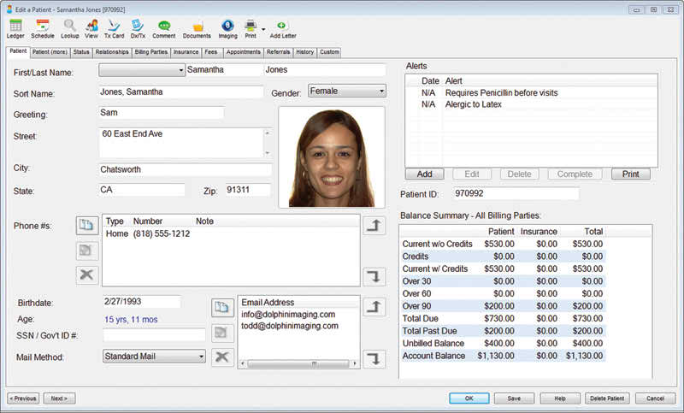
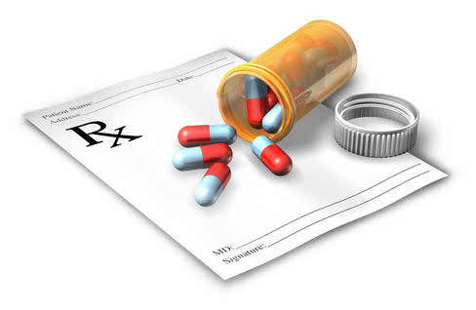
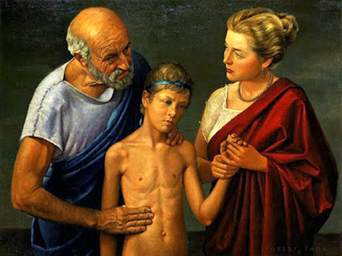
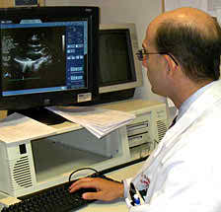
রোগ নির্ণয় পদ্ধতির সেকাল-একাল
যেন সঠিক চিকিৎসা হয়
রোগীর ডাটাবেজ ভবিষ্যতের জন্য সংরক্ষণ
Notes:
একে একে সবগুলো তথ্য শিক্ষার্থীদেরকে দিয়ে বলানো যেতে পারে…

Slide 7
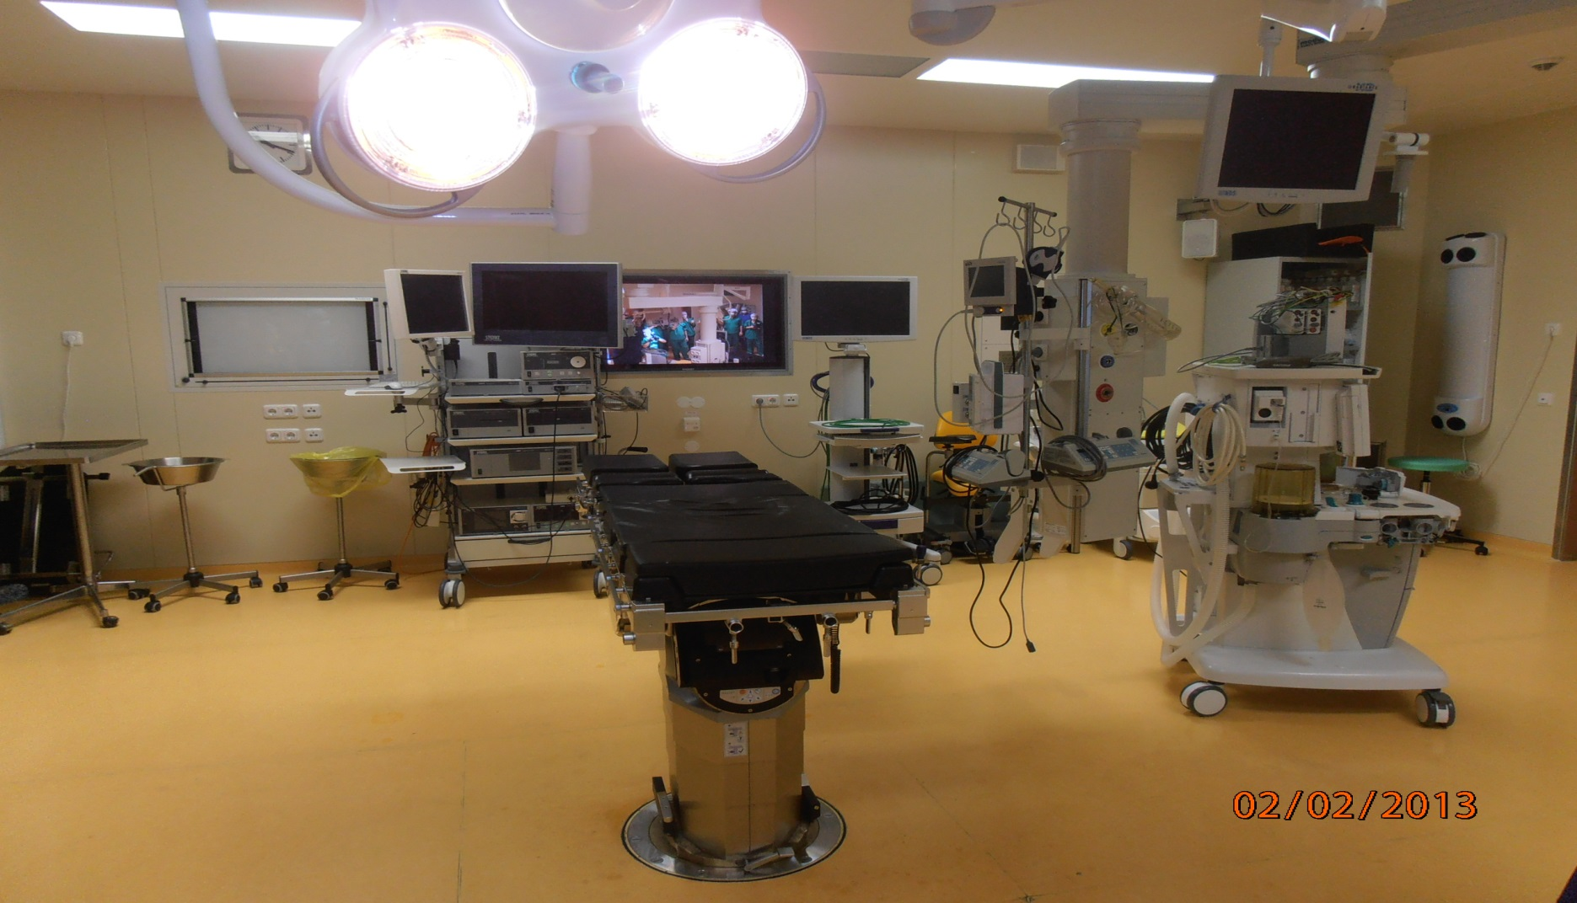
টেলিমেডিসিন
টেলিমেডিসিন সম্পর্কিত একটি ভিডিও দেখি
Notes:
তথ্যসমূহ শিক্ষার্থীদেরকে লিখতে বলা যেতে পারে…

Slide 8
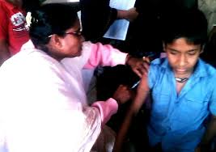
রোগ প্রতিরোধ
পুরো দেশে এই কার্যক্রম একসাথে চালানো কীভাবে সম্ভব হয়েছে!
এর ফলে দেশে শিশু মৃত্যুর হার কমে গেছে
পরিকল্পিতভাবে আইসিটি ব্যবহার করে
সরকারি কর্মকান্ড
শিশুরা টিকা নিচ্ছে
Notes:
ক্রমান্বয়ে বলা যেতে পারে…

Slide 9
জোড়ায় কাজ
তুমি বা তোমার পরিবারের সদস্যরা আইসিটি উপকরনের মাধ্যমে কীভাবে রোগ নির্ণয় করেছ?
কীভাবে টেলিমেডিসিন সেবা প্রদান করা হয়?
বিভিন্ন আধুনিক যন্ত্রপাতির মাধ্যমে রোগ নির্ণয় করা হয়।
অনলাইন, ভিডিও চ্যাটিং, টেলিফোন, মোবাইল ইত্যাদির মাধ্যমে টেলিমেডিসিন সেবা প্রদান করা হয়।
সম্ভাব্য উত্তর

Slide 10
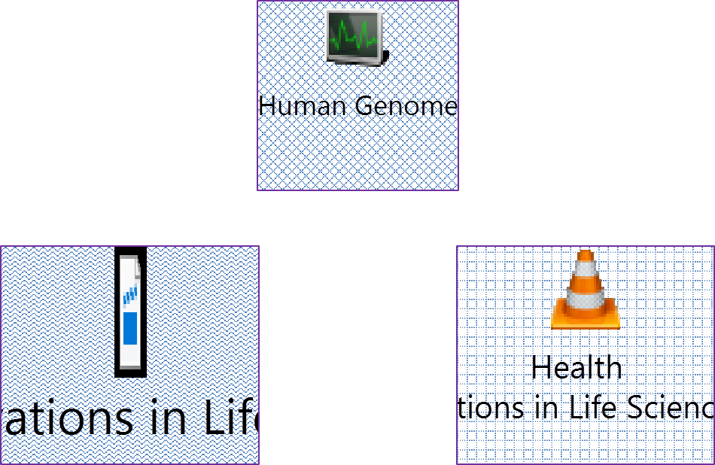
চিকিৎসায় উল্লেখযোগ্য আবিষ্কার
Notes:
চিকিৎসায় আইসিটির অবদান উল্লেখ করা যেতে পারে…

Slide 11
ভবিষ্যৎ চিকিৎসা জগৎ …
Notes:
ভিডিও দেখার পর শিক্ষার্থীদেরকে তা ব্যাখ্যা করতে বলা যেতে পারে…

Slide 12
দলগত কাজ
চিকিৎসায় উল্লেখযোগ্য আবিষ্কারসমূহ উল্লেখ কর।
ভবিষ্যতে চিকিৎসা কীভাবে হবে বলে তোমার মনে হয়?
জিনোম, অত্যাধুনিক শারিরীক অবস্থা নির্ণয়ের জন্য বিভিন্ন প্রোগ্রাম ও যন্ত্রপাতি।
দূর থেকে চিকিৎসা সেবা ও অপারেশন করা হবে।
সম্ভাব্য উত্তর

Slide 13
মূল্যায়ন
১। টেলিমেডিসিন কী?
২। শিশু মৃত্যুর হার অনেকে কমে যাওয়ার কারণ কী?
৩। জিনোম রহস্যভেদ হওয়ার সুবিধা কী হবে?
৪। রোগ নির্ণয়ের আধুনিক পদ্ধতি হলো-
(ক) রোগীর শরীরের অবস্থা দেখে
(খ) ডাক্তার রোগী দেখে
(গ) যন্ত্রপাতির মাধ্যমে
(ঘ) কোন ঔষধ সেবন করিয়ে
উত্তর ভুল হয়েছে
উত্তর ভুল হয়েছে
উত্তর সঠিক হয়েছে
উত্তর ভুল হয়েছে

Slide 14
প্রশ্নোত্তর পর্ব
তোমাদের কোন প্রশ্ন থাকলে করতে পারো
Notes:
বিষয় সংশ্লিষ্ট প্রশ্ন জিজ্ঞাসা করার জন্য বলতে হবে…

Slide 15
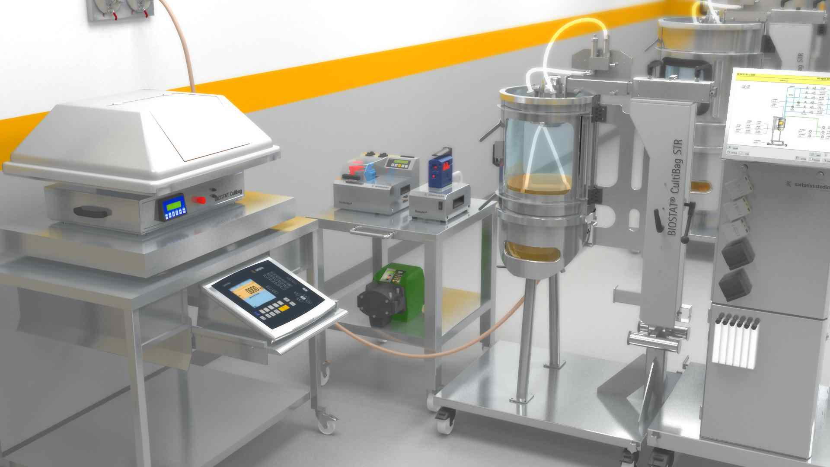
বাড়ির কাজ
চিকিৎসায় আইসিটির সফলতা নিজের ভাষায় উপস্থাপন করো।
Notes:
বাড়ির কাজ শিক্ষার্থীরা খাতায় লিখে নেবে…

